Slide 1
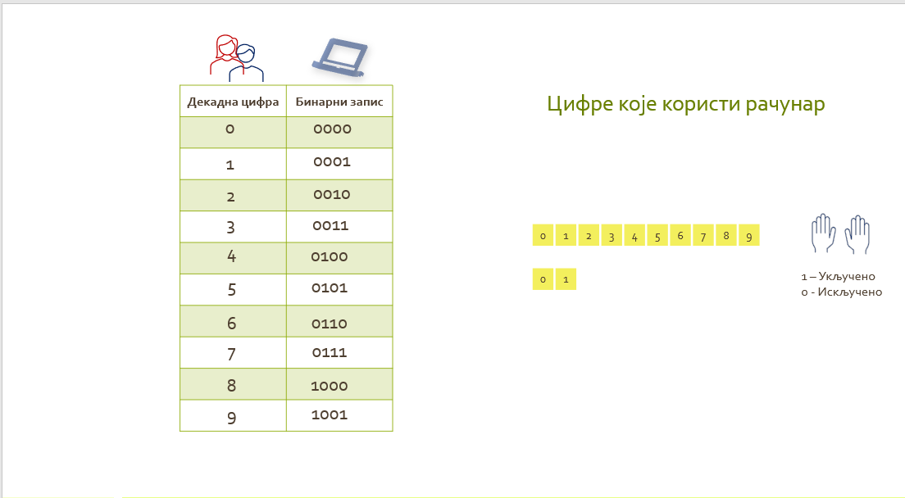
Дигитални свет Рачунари
ПРВИ РАЗРЕД ОСНОВНЕ ШКОЛЕ

Slide 2
У нашој збирци задатака из математике за први разред у
првом задатку се тражи да набројимо цифре датих бројева ...

Slide 3
У нашој збирци задатака из математике за први разред у
првом задатку се тражи да набројимо цифре датих бројева ...

Slide 4
 | 15 | 38 | 42 | 24 | 83
Цифре јединица
Цифре десетица
5
8
2
4
3
1
3
4
2
8
Решење:
У овом задатку смо користили цифре: 1,2, 3, 4, 5 и 8.

Slide 5
 | 15 | 38 | 42 | 24 | 83
Цифре јединица
Цифре десетица
5
8
2
4
3
1
3
4
2
8
Икористили смо само неке од цифара нашег бројног система.
Решење:
У овом задатку смо користили цифре: 1,2, 3, 4, 5 и 8.

Slide 6
Решење:
У овом задатку смо користил цифре: 1,2, 3, 4, 5 и 8.
Које цифре чине наш бројни систем?

Slide 7
Које цифре чине наш бројни систем?

Slide 8
Које цифре чине наш бројни систем?
0

Slide 9
Које цифре чине наш бројни систем?
0 | 1

Slide 10
Које цифре чине наш бројни систем?
0 | 1 | 2

Slide 11
Које цифре чине наш бројни систем?
0 | 1 | 2 | 3

Slide 12
Које цифре чине наш бројни систем?
0 | 1 | 2 | 3 | 4

Slide 13
Које цифре чине наш бројни систем?
0 | 1 | 2 | 3 | 4 | 5

Slide 14
Које цифре чине наш бројни систем?
0 | 1 | 2 | 3 | 4 | 5 | 6

Slide 15
Које цифре чине наш бројни систем?
0 | 1 | 2 | 3 | 4 | 5 | 6 | 7

Slide 16
Које цифре чине наш бројни систем?
0 | 1 | 2 | 3 | 4 | 5 | 6 | 7 | 8

Slide 17
Које цифре чине наш бројни систем?
0 | 1 | 2 | 3 | 4 | 5 | 6 | 7 | 8 | 9

Slide 18
10 цифара – Декадни бројни систем
0 | 1 | 2 | 3 | 4 | 5 | 6 | 7 | 8 | 9

Slide 19
10 цифара – Декадни бројни систем
0 | 1 | 2 | 3 | 4 | 5 | 6 | 7 | 8 | 9
А које цифре користи рачунар?

Slide 20
10 цифара – Декадни бројни систем
0 | 1 | 2 | 3 | 4 | 5 | 6 | 7 | 8 | 9
А које цифре користи рачунар?
0 | 1

Slide 21
10 цифара – Декадни бројни систем
0 | 1 | 2 | 3 | 4 | 5 | 6 | 7 | 8 | 9
2 цифре – Бинарни бројни систем
0 | 1

Slide 22
0 | 1 | 2 | 3 | 4 | 5 | 6 | 7 | 8 | 9
0 | 1

Slide 23
0 | 1 | 2 | 3 | 4 | 5 | 6 | 7 | 8 | 9
0 | 1
1 – Укључено
0 - Искључено

Slide 24
0 | 1 | 2 | 3 | 4 | 5 | 6 | 7 | 8 | 9
0 | 1
Човек може да користи 10 прстију за рачунање,
а рачунар два стања: Укључено, искључено.
1 – Укључено
0 - Искључено

Slide 25
0 | 1 | 2 | 3 | 4 | 5 | 6 | 7 | 8 | 9
0 | 1
Човек може да користи 10 прстију за рачунање,
а рачунар два стања: Укључено, искључено.
1 – Укључено
0 - Искључено
Зато ми и рачунар на различите начине записујемо бројеве.

Slide 26
0 | 1 | 2 | 3 | 4 | 5 | 6 | 7 | 8 | 9
0 | 1
1 – Укључено
0 - Искључено

Slide 27
0
1
0000
Декадна цифра | Бинарни запис
2
0001
3
0010
4
0011
5
0100
0 | 1 | 2 | 3 | 4 | 5 | 6 | 7 | 8 | 9
6
0101
0 | 1
1 – Укључено
0 - Искључено
7
0110
8
0111
9
1000
1001

Slide 28
1
Декадна цифра | Бинарни запис
0
0000
2
0001
3
0010
4
0011
5
0100
0 | 1 | 2 | 3 | 4 | 5 | 6 | 7 | 8 | 9
6
0101
0 | 1
1 – Укључено
0 - Искључено
7
0110
8
0111
9
1000
1001

Slide 29
Декадна цифра | Бинарни запис
0
0000
2
0001
3
0010
1
4
0011
5
0100
0 | 1 | 2 | 3 | 4 | 5 | 6 | 7 | 8 | 9
6
0101
0 | 1
1 – Укључено
0 - Искључено
7
0110
8
0111
9
1000
1001

Slide 30
Декадна цифра | Бинарни запис
0
0000
0001
3
1
4
2
0010
0011
5
0100
0 | 1 | 2 | 3 | 4 | 5 | 6 | 7 | 8 | 9
6
0101
0 | 1
1 – Укључено
0 - Искључено
7
0110
8
0111
9
1000
1001

Slide 31
Декадна цифра | Бинарни запис
0
0000
1
0001
4
2
0010
3
0011
5
0100
0 | 1 | 2 | 3 | 4 | 5 | 6 | 7 | 8 | 9
6
0101
0 | 1
1 – Укључено
0 - Искључено
7
0110
8
0111
9
1000
1001

Slide 32
Декадна цифра | Бинарни запис
0
0000
1
0001
2
0010
3
0011
5
0 | 1 | 2 | 3 | 4 | 5 | 6 | 7 | 8 | 9
4
0100
6
0101
0 | 1
1 – Укључено
0 - Искључено
7
0110
8
0111
9
1000
1001

Slide 33
Декадна цифра | Бинарни запис
0
0000
1
0001
2
0010
3
0011
0 | 1 | 2 | 3 | 4 | 5 | 6 | 7 | 8 | 9
4
0100
6
5
0101
0 | 1
1 – Укључено
0 - Искључено
7
0110
8
0111
9
1000
1001

Slide 34
Декадна цифра | Бинарни запис
0
0000
1
0001
2
0010
3
0011
0 | 1 | 2 | 3 | 4 | 5 | 6 | 7 | 8 | 9
4
0100
5
0101
0 | 1
1 – Укључено
0 - Искључено
7
8
6
0110
0111
9
1000
1001

Slide 35
Декадна цифра | Бинарни запис
0
0000
1
0001
2
0010
3
0011
0 | 1 | 2 | 3 | 4 | 5 | 6 | 7 | 8 | 9
4
0100
5
0101
0 | 1
1 – Укључено
0 - Искључено
8
6
0110
9
7
0111
1000
1001

Slide 36
Декадна цифра | Бинарни запис
0
0000
1
0001
2
0010
3
0011
0 | 1 | 2 | 3 | 4 | 5 | 6 | 7 | 8 | 9
4
0100
5
0101
0 | 1
1 – Укључено
0 - Искључено
6
0110
9
7
0111
8
1000
1001

Slide 37
Декадна цифра | Бинарни запис
0
0000
1
0001
2
0010
3
0011
0 | 1 | 2 | 3 | 4 | 5 | 6 | 7 | 8 | 9
4
0100
5
0101
0 | 1
1 – Укључено
0 - Искључено
6
0110
7
0111
8
1000
9
1001

Slide 38
Декадна цифра | Бинарни запис
0
0000
1
0001
2
0010
Дакле, ми и рачунар немамо исти језик.
Када напишемо програм који му даје наредбе шта да ради треба тај програм да се преведе да би нас рачунар разумео.
Одговор се затим преводи на наш језик и тако комуницирамо са рачунаром.
3
0011
4
0100
5
0101
6
0110
7
0111
8
1000
9
1001

Slide 39
Декадна цифра | Бинарни запис
0
0000
1
0001
2
0010
3
0011
Наша прича се наставља ...
4
0100
5
0101
6
0110
7
0111
8
1000
9
1001

